Slide 1
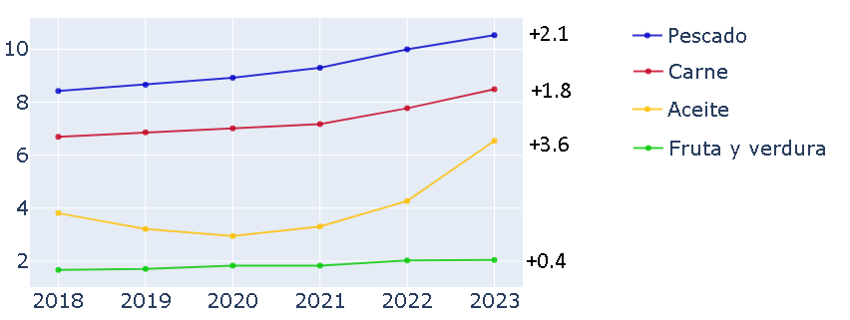
Evolución de los precios
Precio medio €/kg
Años
Fuente: Web ministerio de agricultura, pesca y alimentación

Slide 2
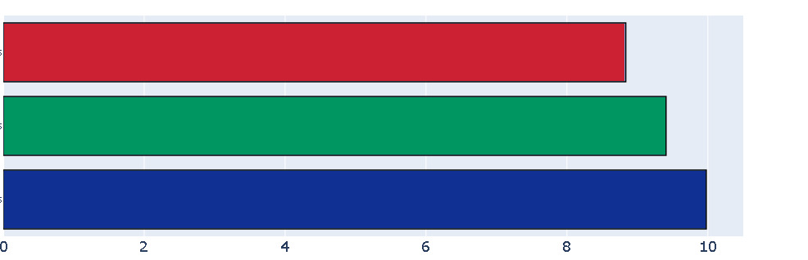



CARNE
8.8
9.4
9.9
Precio medio €/kg

Slide 3

CARNE
Comparando 2020 vs 2023
2020
2023
 | 7.2€/kg | 8.8€/kg
 | 7.7€/kg | 9.4€/kg
 | 8.9€/kg | 9.9€/kg
22%
22%
11%

Slide 4
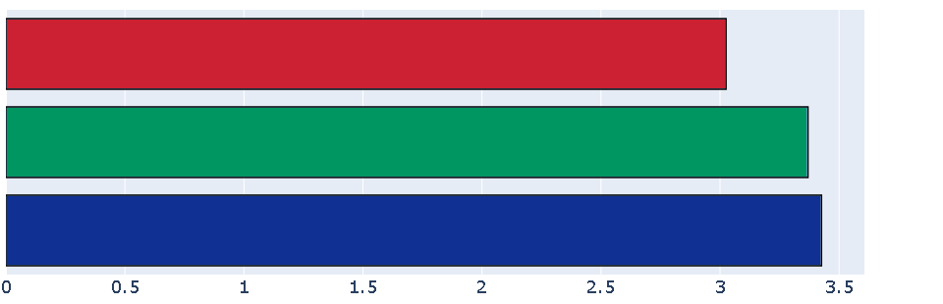
FRUTA Y VERDURA
3.0
3.3
3.4
Precio medio €/kg

Slide 5
FRUTA Y VERDURA
Comparando 2020 vs 2023
2020
2023
 | 2.27€/kg | 3.4€/kg
 | 2.28€/kg | 3.0€/kg
 | 2.53€/kg | 3.3€/kg
49%
31%
30%

Slide 6
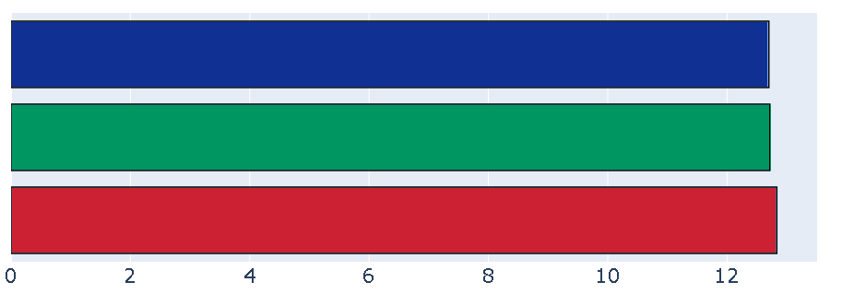
PESCADO
12.7
12.71
12.8
Precio medio €/kg

Slide 7
PESCADO
Comparando 2020 vs 2023
2020
2023
 | 9.4€/kg | 12.7€/kg
 | 10.9€/kg | 12.8€/kg
 | 11.6€/kg | 12.7€/kg
35%
17%
9%

Slide 8
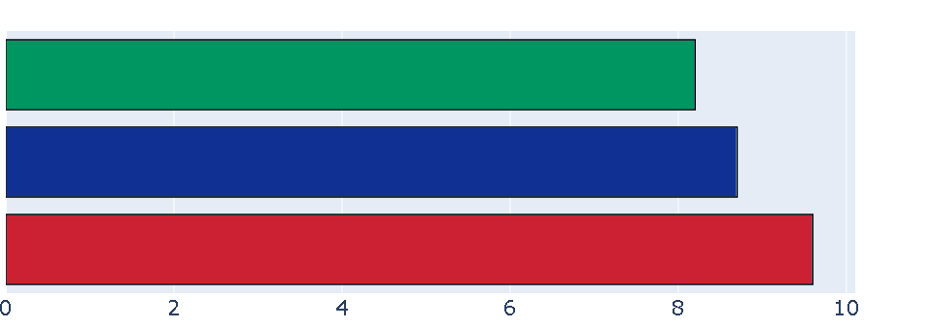
ACEITE
8.2
8.7
9.6
Precio medio €/L

Slide 9
ACEITE
Comparando 2020 vs 2023
2020
2023
 | 6.1€/L | 8.7€/L
 | 4.8€/L | 8.2€/L
 |  | 9.6€/L
42 %
70 %
%

